Slide 1



电动床电子电路电磁兼容与创新方案
制作 ： 音特电子 July-2025

Slide 2
目录
CONTENTS
一 电动床行业国际与国内标准剖析
二 EMC测试要求详解
三 行业痛点聚焦
四 EMC创新解决方案

Slide 3


一、行业标准剖析

Slide 4
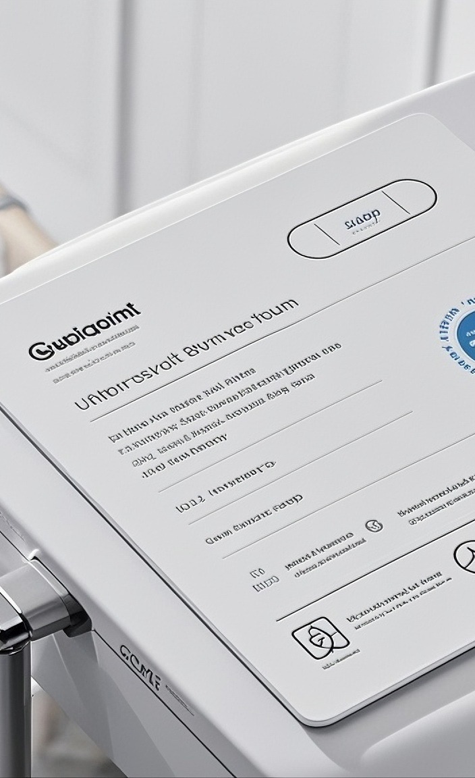
1.1 国际行业标准解读
家用电动床
IEC 60335-1《家用和类似用途电器的安全 第1部分：通用要求》
IEC 60335-2-109《家用电动床的特殊要求》
家用电动床安全标准（ UL 60601-1 / UL 962）
电动医疗床
IEC 60601-1《医用电气设备 第1部分：基本安全和基本性能的通用要求》
IEC 60601-2-52《医用病床的特殊要求》
欧盟（CE认证）EMC指令（2014/30/EU）
美国（FDA & UL认证）
FDA 21 CFR Part 890
医疗床需通过FDA注册（Class I或II类医疗器械）

Slide 5

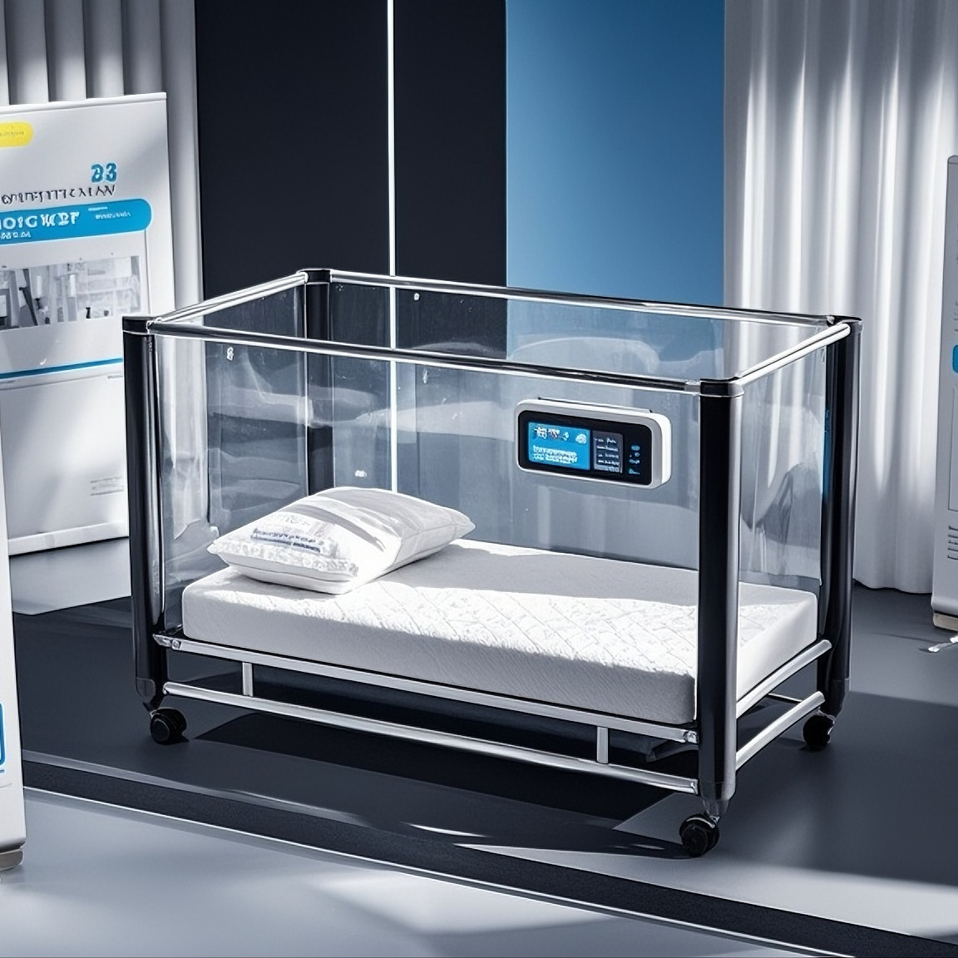
1.2 国内行业标准情况
国家标准智能床《GB/T 45231 - 2025》
GB 4706.1 & GB 4706.108 家用电动床国家标准
等效IEC60335
GB 9706.1 医疗电气设备安全（等效IEC60601-1）
CCC认证
部分电动床可能需强制认证（视具体功能而定）

Slide 6
二、EMC测试要求详解

Slide 7
2.1 辐射骚扰测试内容
家用电动床 & 消费类电子设备
CISPR 11（工业、科学和医疗设备）
CISPR 14-1（家用电器）
CISPR 32（多媒体设备，替代CISPR 13/22）
EN 55032（欧盟，等效CISPR 32）
FCC Part 15 Subpart B/C（美国）
电动医疗床
IEC 60601-1-2（医疗设备EMC标准，引用CISPR 11）
EN 60601-1-2（欧盟医疗设备EMC）

Slide 8
2.2 辐射骚扰测试限值要求
标准 | 设备类别 | 频率范围 | 限值（dBμV/m） | 测试距离
CISPR 11 | 工业/科学/医疗（Class A） | 30 MHz~230 MHz | QP: 40 | 10m / 3m*
 |  | 230 MHz~1 GHz | QP: 47 | 230 MHz ~ 1 GHz
CISPR 32 | 家用（Class B） | 30 MHz~230 MHz | QP: 30 | 3m
 |  | 230 MHz~1 GHz | QP: 37
FCC Part 15 | Class B（家用） | 30 MHz~88 MHz | 40.0 | 3m
 |  | 88 MHz~216 MHz | 43.5
 |  | 216 MHz~960 MHz | 46.0
IEC60601-1-2 | 医疗设备 | 30MHz~6 GHz | 参考CISPR 11 Class B | 3m
注： CISPR 11允许10m测试，但3m更常见（限值需换算：10m限值 = 3m限值 + 10dB） QP=准峰值，AV=平均值，FCC通常用峰值（Peak）检测

Slide 9
2.3 传导骚扰详细测试内容
主要检测电动床通过电源线、信号线等传导途径向电网或其他设备传输的电磁干扰
比如：电动床的开关电源工作时产生的高频干扰，可能通过电源线传导至电网，影响其他电器
测试标准：
CISPR 14 - 1、EN 55014 - 1等，国内对应GB 4343.1
家用电动床 & 消费类电子设备
CISPR 11（工业、科学和医疗设备）
CISPR 14-1（家用电器）
CISPR 32（多媒体设备）
EN 55014-1（欧盟，等效CISPR 14-1）
FCC Part 15 Subpart B（美国）
电动医疗床
IEC 60601-1-2（医疗设备EMC标准，引用CISPR 11）
EN 60601-1-2（欧盟医疗设备EMC）

Slide 10
2.4 传导骚扰详细限值要求
频率范围 | CISPR 11/CISPR 14-1 限值（dBμV） | FCC Part 15 限值（dBμV）
150 kHz ~ 500 kHz | QP: 79, AV: 66 | QP: 66 ~ 56*
500 kHz ~ 5 MHz | QP: 73, AV: 60 | QP: 56
5 MHz ~ 30 MHz | QP: 73, AV: 60 | QP: 60
注：FCC限值分Class A（工业）和Class B（家用），Class B更严格
医疗设备通常参考CISPR 11 Class B
特殊标准有些差异

Slide 11
2.5 ESD 静电放电抗扰度测试
设备类型 | ESD测试标准 | 备注
家用电动床 | IEC 61000-4-2 / EN 61000-4-2 | 通用电子设备标准（CE认证适用）
电动医疗床 | IEC 60601-1-2 | 医疗设备专用，比通用标准更严格
出口美国市场 | ANSI C63.16（参考IEC 61000-4-2） | FCC认证可能额外要求
家用电动床（IEC 61000-4-2）
测试项目 | 测试电压 | 测试次数 | 判定标准
接触放电 | ±4 kV（金属部件） | 10次/极性 | 功能短暂异常可接受（B级）
空气放电 | ±8 kV（绝缘表面） | 10次/极性 | 不允许损坏（D级不合格）
电动医疗床（IEC 60601-1-2）
测试项目 | 测试电压 | 测试次数 | 判定标准
接触放电 | ±6 kV（金属部件） | 10次/极性 | 不允许功能中断（A/B级）
空气放电 | ±8 kV（绝缘表面） | 10次/极性 | 生命支持设备需±2kV余量

Slide 12
2.6 电快速瞬变脉冲群抗扰度测试
家用电动床（IEC 61000-4-4）
测试端口 | 测试电压（kV） | 脉冲重复频率（kHz） | 测试时间 | 判定标准
电源端口 | ±1 kV / ±2 kV | 5 kHz / 100 kHz | 每极性60s | B级可接受
信号/控制端口 | ±0.5 kV / ±1 kV | 5 kHz / 100 kHz | 每极性60s | B级可接受
电动医疗床（IEC 60601-1-2）
测试端口 | 测试电压（kV） | 脉冲重复频率（kHz） | 判定标准
电源端口 | ±2 kV | 5 kHz | A级必须满足
信号端口 | ±1 kV | 5 kHz | A级必须满足
注：
A级：设备正常工作，无性能下降（医疗设备必须满足）
B级：短暂异常后自动恢复（家用电动床可接受）

Slide 13
三、行业EMC痛点聚焦

Slide 14
3.1 电动床行业EMC五大痛点问题及对策表
按认证失败频率排序，1 电机传导骚扰和 2 无线辐射占行业问题70%以上
排名 | 痛点问题 | 相关标准 | 典型现象 | 根本原因 | 解决方案
1 | 电机传导骚扰超标 | CISPR 11/32 EN 55032 | 150kHz~30MHz频段测试失败，尤其500kHz~5MHz | 电机PWM谐波通过电源线反向传导 | 加装π型滤波器（共模扼流圈+X/Y电容） 电机线缆屏蔽并单点接地
2 | 无线模块辐射骚扰 | FCC Part 15 CISPR 32 | 30MHz~1GHz辐射超标，2.4GHz干扰周边设备 | 天线布局不当或PCB高频噪声耦合 | 选用预认证无线模块 天线远离电机，缩短射频走线 增加金属屏蔽罩
3 | ESD导致控制板死机 | IEC 61000-4-2 GB/T 17626.2 | 接触±8kV放电后MCU复位，显示屏异常 | 静电通过缝隙/接口耦合至敏感电路 | 接口加TVS二极管/ESD防护芯片 非金属面板防静电涂层 结构单点接地设计
4 | EFT脉冲群致电源不稳定 | IEC 61000-4-4 GB/T 17626.4 | ±2kV脉冲下电机误动作或重启 | 电网瞬态噪声穿透电源滤波不足 | 电源输入级加EFT滤波器（共模电感+TVS） 采用隔离电源模块 软件看门狗机制
5 | 医疗床辐射抗扰度不足 | IEC 60601-1-2 | 3V/m辐射场中传感器误报或通信中断 | 信号线未屏蔽或MCU抗干扰设计薄弱 | 关键信号线用双绞屏蔽线 MCU加金属屏蔽壳 执行EMC风险分析（ISO 14971）

Slide 15
四、EMC创新解决方案

Slide 16
4.1 选用高性能EMC器件
01
选用低噪声、高抗干扰能力的电子器件，如低噪声运算放大器、屏蔽式电感等，降低器件自身产生的电磁干扰，提高电路稳定性
02
在电源输入端和信号传输线路上添加滤波器，如共模滤波器、差模滤波器，有效抑制传导干扰，确保电源和信号纯净

Slide 17
4.2 强化屏蔽与接地措施
对电动床的关键部件，如电机、控制器等，采用金属屏蔽罩进行屏蔽，阻挡电磁辐射泄漏，如将电机用金属罩包裹，减少对周围电路的影响
设计良好的接地系统，确保设备可靠接地，将静电和电磁干扰引入大地;采用多点接地和星型接地相结合方式，降低接地电阻，提高抗干扰效果
合理规划电路布局，将模拟电路与数字电路分开，减少信号干扰。例如，将电机驱动电路与睡眠监测电路隔离，防止电机工作时的电磁干扰影响监测数据准确性
缩短高频信号走线长度，降低电磁辐射，采用多层PCB板，合理分配电源层和地层，提高电路抗干扰能力，如四层PCB板，可有效减少电磁干扰
。

Slide 18
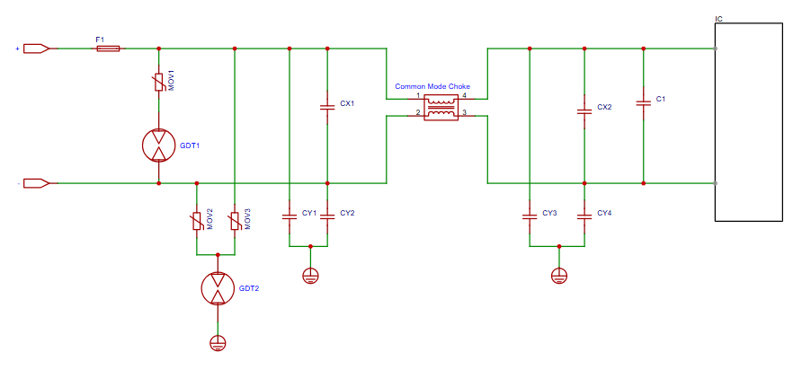
4.3.1 AC电源接口EMC及可靠性设计
AC 电源接口：用于连接外部220V交流输入
型号 | 器件类型 | 使用位置 | 作用 | 封装
2R600L | GDT | 电源接口 | 浪涌，防雷（户外产品，关注续流问题） | 2RXXXL
14D561K/14D511K | MOV | 电源接口 | 浪涌，防雷 | 14D
CMZ/CML | EMI 共模抑制器 | 电源接口 | 共模抑制 | SMD

Slide 19
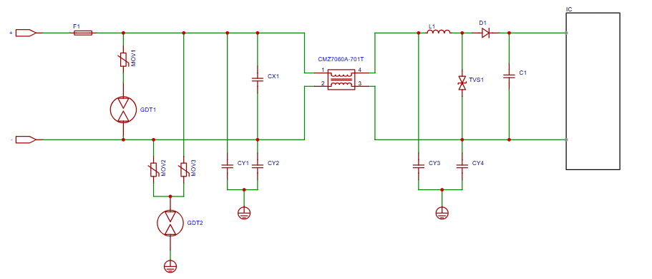
4.3.2 12V/24V DC电源接口EMC及可靠性设计
DC 电源接口：用于连接外部 12V/24V DC电源输入， 支持离线使用。
型号 | 器件类型 | 使用位置 | 作用 | 封装
2R090L | GDT | 电源接口 | 浪涌，防雷（户外产品，关注续流问题） | 2RXXXL
20D820K | MOV | 电源接口 | 浪涌，防雷 | 20D
CMZ7060A-701T | EMI 共模抑制器 | 电源接口 | 共模抑制 | 7060
SMBJ15CA/SMBJ28CA | TVS | 电源接口 | 浪涌，抛负载 | SMB

Slide 20
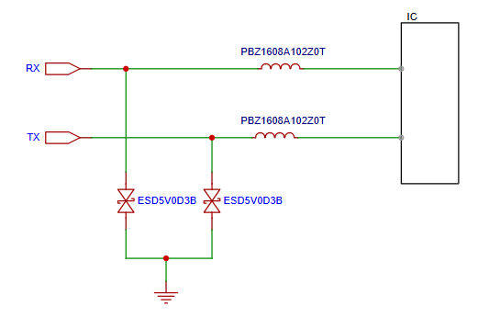
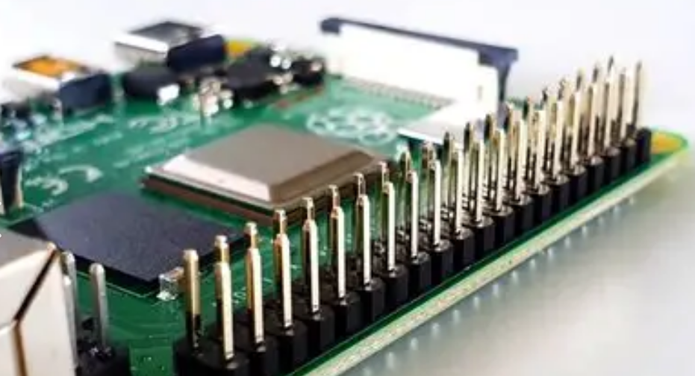
4.3.3 GPIO/ UART/ I²C接口EMC及热插拔可靠性设计
GPIO 接口（通用输入输出）：用于连接传感器、执行器等外设，支持自定义编程控制
型号 | 器件类型 | 使用位置 | 作用 | 封装
ESD5V0D3B | ESD | GPIO接口 | 浪涌、静电 | SOD323
PBZ1608A102Z0T | 磁珠 | GPIO接口 | 消除高频干扰 | 1608

Slide 21
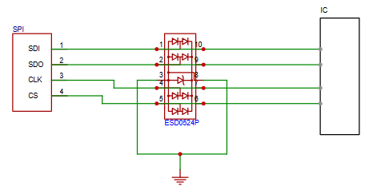
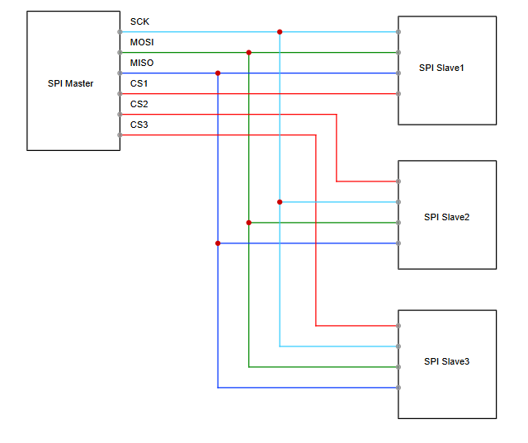
4.3.4 SPI接口EMC及热插拔可靠性设计
SPI 接口：高速串行通信接口，用于连接存储芯片、显示屏等
型号 | 器件类型 | 使用位置 | 作用 | 封装
ESD0524P | ESD | SPI接口 | 浪涌、静电 | DFN2510

Slide 22
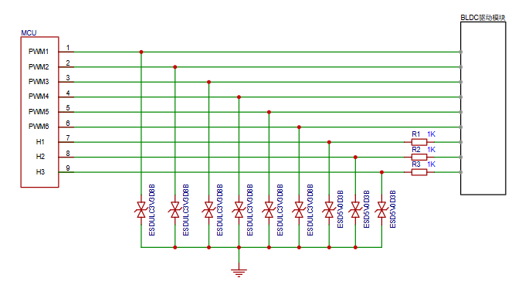
4.3.5 MCU驱动BLDC电机模块
MCU接口： MCU 控制 BLDC（无刷直流电机）通常涉及多种类型的接口，常见的有 PWM 输出接口、霍尔传感器输入接口等；
引脚定义：MCU会输出 6 路 PWM 信号，用于控制三相桥的上下桥臂；另外会有 3 路输入接口接入霍尔传感器信号，以获取电机转子的位置信息实现正确的换向
型号 | 器件类型 | 使用位置 | 作用 | 封装
ESDULC3V3D8B | ESD | MCU接口 | 浪涌、静电 | SOD882
ESD5V0D3B | ESD | MCU接口 | 浪涌、静电 | SOD323

Slide 23

谢谢大家！
谢谢大家！
了解更多：www.yint.com.cn
联系我们：sales@yint.com.cn

